Slide 1
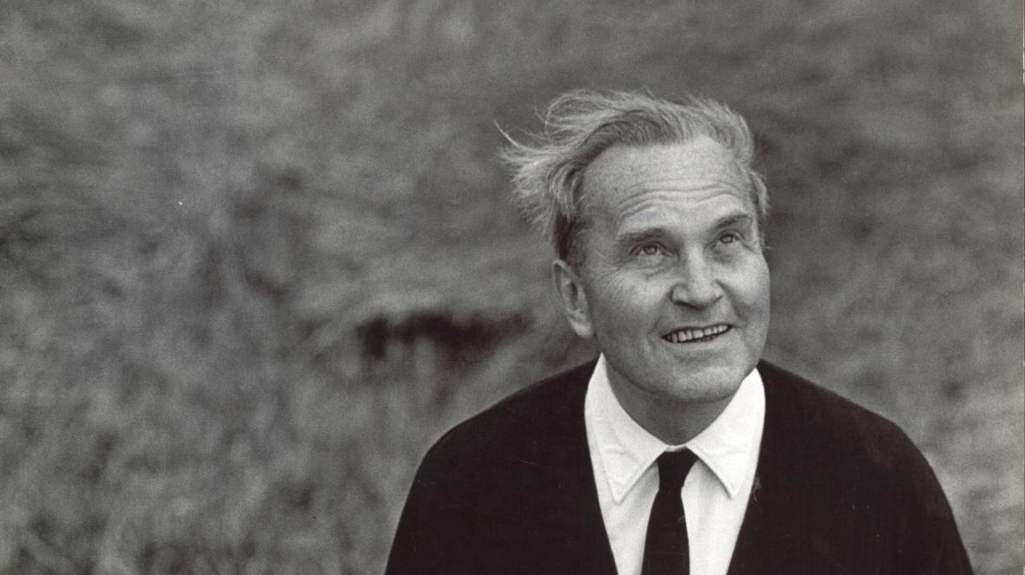
JAN PATOČKA

Slide 2
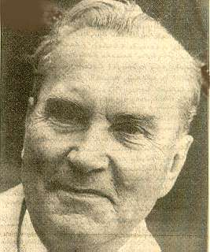
Kdo to byl?
významný československý filosof
profesor filosofie UK
signatář a mluvčí Charty 77

Slide 3
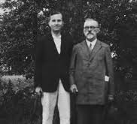
Dětství a rozvoj Patočkovy osobnosti
* 1. června 1907 v Turnově
Třetí ze čtyř synů
Život ve skromnosti – nedostatek finančních prostředků
(nemocný otce, 1. světová válka)
Přísná výchova → Patočku poznamenalo na celý život
„Nestaral se o světské statky a skromnost považoval za samozřejmost.“
Rodina kulturně založená, styky s tehdejší inteligencí – mladý Patočka přítomen rozhovorům jeho otce s lidmi z vyšších společenských kruhů
Výborné vzdělání
„Otec přísně dbal, abych měl pořádné povolání a nezaměřoval se jen na své zájmy.“

Slide 4
Studia
Reálné gymnázium
1925 – obor románská a slovanská filologie na UK
Patočka se nakonec filologem nestal, ale ovládal výborně několik jazyků: němčina, francouzština, ruština, polština.
připsal si další obor – filosofii
Neuspokojen filosofií u nás v té době – ustupující, ale stále silný pozitivismus
Sympatičtější mu byl filosof Jan Blahoslav Kozák, který byl ovlivněn Husselerem a Schelerem
1929 – roční pobyt v Paříži – přednášky Edmunda Husserela
začal chápat, co postrádá v české filosofii, a to smysl pro praktické otázky, pro vážné životní úkoly, otevřenost světu a každodennosti
1931 – doktorát – asistent prof. Kozáka

Slide 5
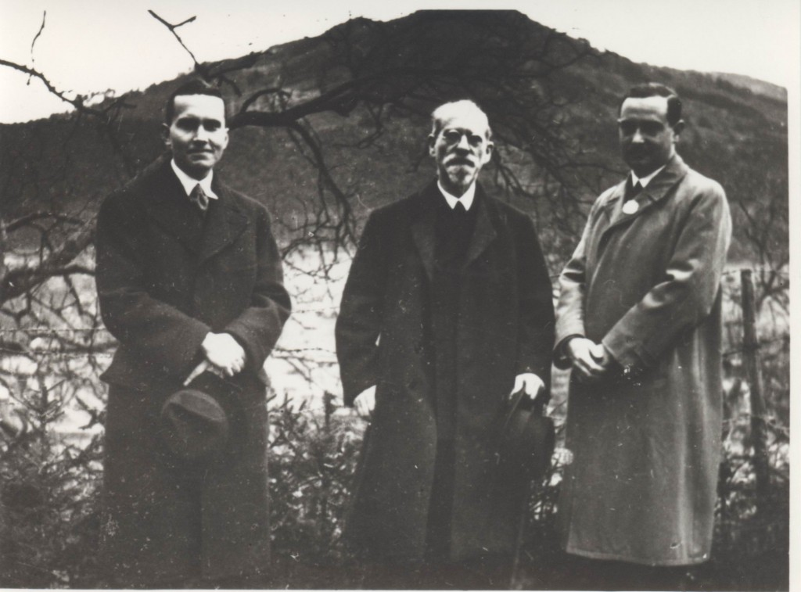
Návštěva Německa ve 30.letech
Další studium zprostředkované Humboldovou nadací
Nové filozofické obzory
Berlín – nástup fašismu – tísnivé dojmy z masivních demonstrací zfanatizovaných davů
„viděl jsem ty povstalé masy nesené pocitem naděje, obrácené ovšem nějak hrozně nepřátelsky proti všemu, čím my jsme historicky a politicky žili.“
Freiberg
Setkání s Husserlem
Věnoval se mu Husserlův asistent Eugen Fink
Učil se zde fenomenologii (vliv tíživé politické situace)
Navštěvoval přednášky Heideggera
Patočka se vrátil do Čech a zjistil, že je se svými
novými rozhledy zcela osamocen.
Notes:
Jak Husserl tak Heidegger ovlivnili jeho filosofii.
Od roku 1937 byl redaktorem časopisu Česká mysl, spoluorganizoval Husserlovy přednášky v Praze a po jeho smrti (1938) se přičinil o záchranu jeho pozůstalosti.

Slide 6
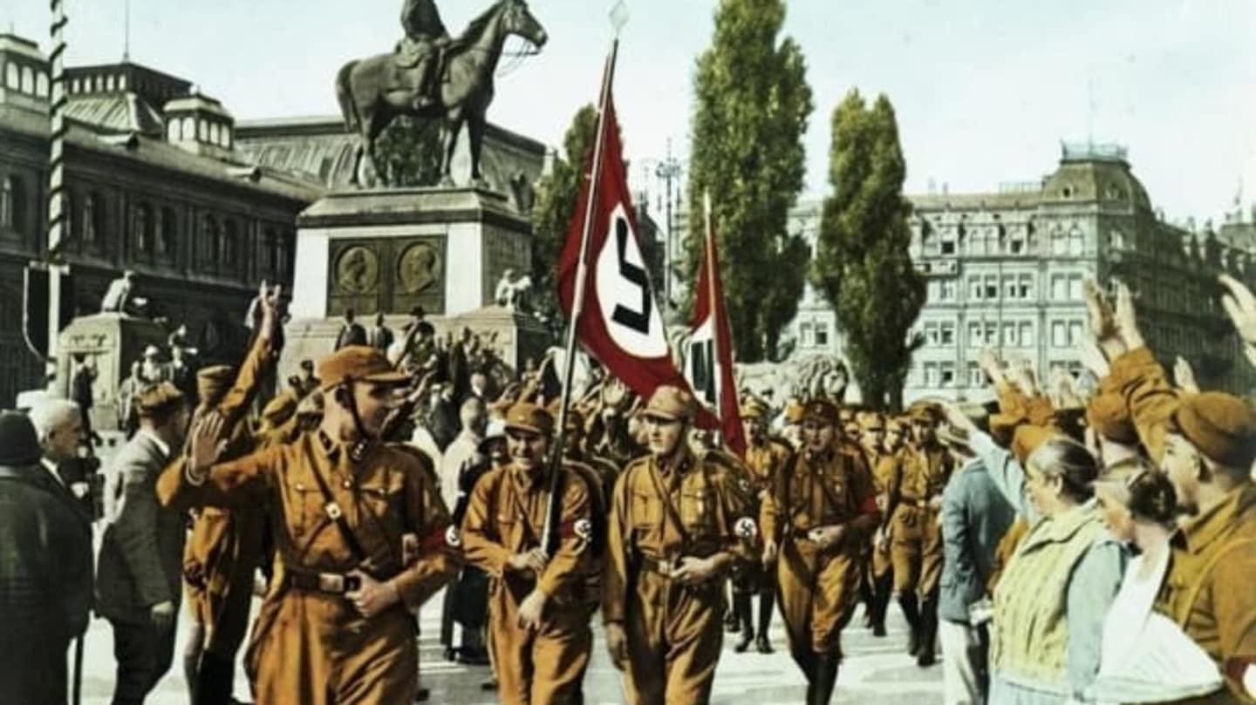
Mnichov a 2. světová válka
Strach z čím dál více hrozivé politické situace v Evropě
1938 – reakce na Mnichov – Světový názor, obraz světa, filozofie
17.11.1939 – uzavření VŠ (učil pouze 2 roky)
1944 – nucen přerušit své působení na SŠ a začal pracovat jako tunelář
1945 po osvobození – chtěl obnovit poválečné vysoké školství
1. semestr od června do září 1945 – docent UK, kurz dějin filozofie
Dojížděl do Brna, kde přednášel filosofii na Pedagogické fakultě MU
Notes:
Věděl že profesuru v Praze nezíská, vzhledem k tomu, že jeho filosofická orientace nebude vyhovovat, těm, kteří začínali mít hlavní slovo.

Slide 7
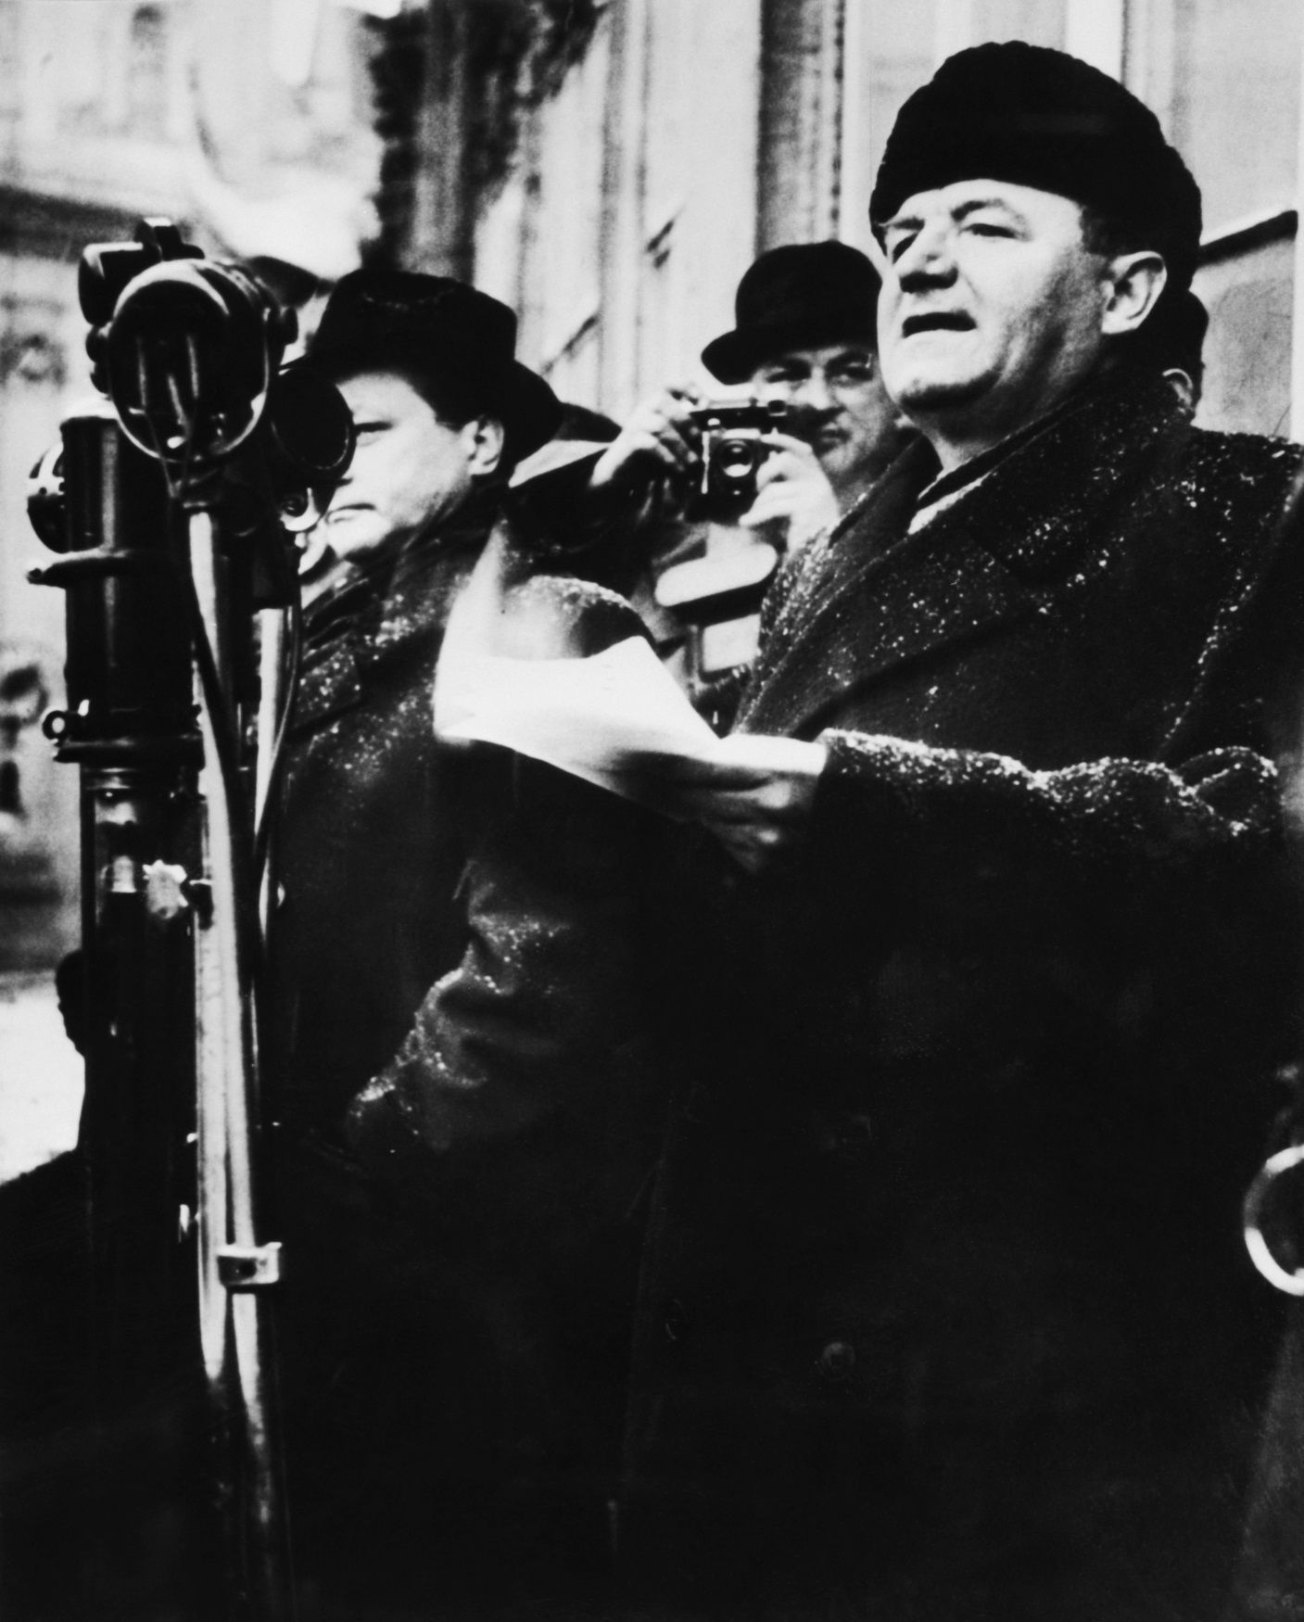
Rok 1948
vlna politických prověrek, obzvláště ve filosofických oborech – nutná nejen stranická příslušnost, ale i akceptace marxistické ideologie
Studentské prověrky a studentské kontroly VŠ učitelů
Patočka neprošel, nabídka vstupu do strany – odmítnul.
Byl tou situací zaskočen, veřejně se proto nevyjadřoval k nastalé situaci.
Dělal práci, která mu byla přidělena.
Finanční potíže – překlady filosofických děl

Slide 8
50. léta – badatelská činnost
1950-54 – vědecký badatel v Ústavu TGM (třídil Masarykovy práce)
1954 – bádal na Pedagogickém ústavu ČSAV (Komenského spisy)
Samizdat – publikace některých jeho odborných studií
1957 – přešel do edičního oddělení FF ČSAV (odborná literatura + příprava vědeckých publikací) – dostal se blíže k filosofii, ústav, ale neustále pod ideologickou kontrolou
Zde překládal Hegela, Husserla,…
Patočka už mohl být dávno profesorem, teď byl pouze k ruce mladým kolegům.
Setkávání Patočky se studenty – polooficiální semináře

Slide 9
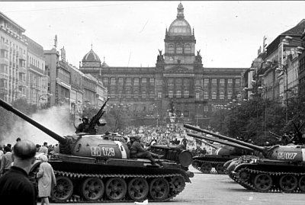
60. Léta – doba uvolnění a následný zvrat
Polovina 60. let – nepovinné semináře na UK
1967/68 mohl opět učit na VŠ, jmenován profesorem
Vycestoval za hranice – dostal se opět do centra mezinárodního filozofického dění
Události, které pohltily optimismus
vpád sovětských tanků
střelba v ulicích
upálení Jana Palacha (student FF UK)
opakující se politické prověrky
Situace se opět promítla do jeho filosofie.
Měl možnost opustit zemi, ale nedokázal si představit život mimo domov.

Slide 10
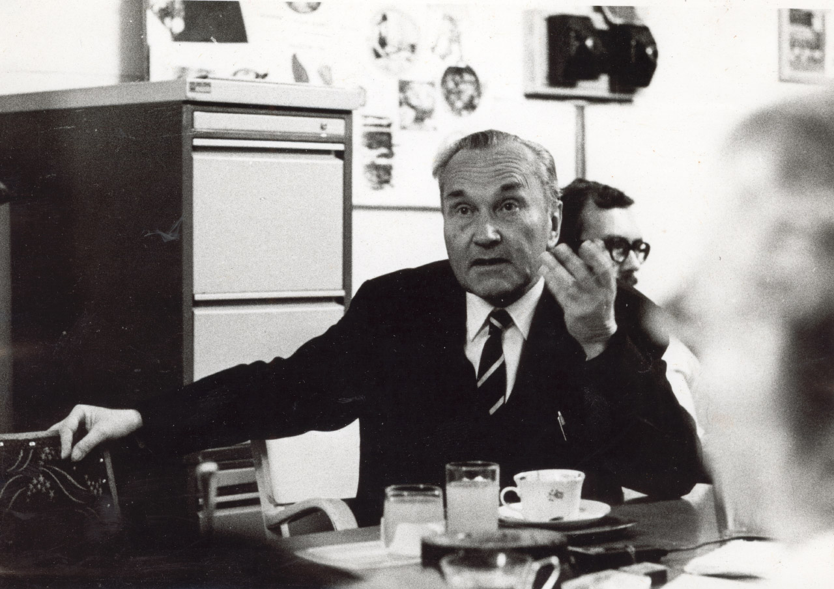
Normalizace – definitivní ztráta všech nadějí
1971 – propůjčen čestný doktorát z FF Vysoké technické školy v Cáchách
Nemohl vycestovat, předán až 1975 na německém velvyslanectví v Praze
1972 – penzionován (neprošel prověrkami)
Žádné veřejné působení, zákaz jeho publikací.
1973 – vycestoval pomocí lsti do Bulharska
– cesta do „spřátelené země“
Od té chvíle předmětem trvalého zájmu StB.
Bytové přednášky a semináře, podzemní univerzita.

Slide 11
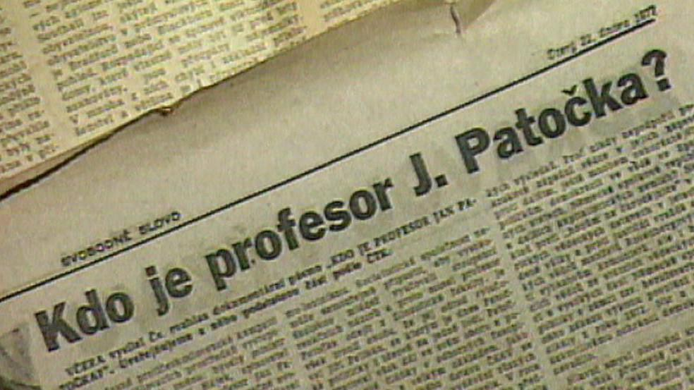
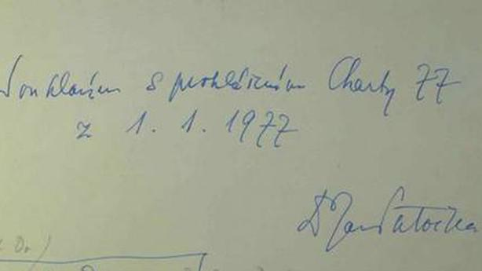
Přechod z badatelského ústraní k občanským záležitostem
Prvotní podnět pro jeho politické angažmá – zákaz činnosti kapely The Plastic People of the Universe a zatčení jejích členů
Prohlášení na podporu odsouzených hudebníků – podepsal i Patočka
Na podzim 1976 vznikla myšlenka zásadnějšího prohlášení
Leden 1977 text prohlášení – CHARTA 77
Mluvčí – Václav Havel, Jiří Hájek (bývalý min. zahraničí), Jan Patočka
Vtisknul Chartě morální rozměr
„když do toho půjdu, tedy půjdu celý, nikdy neslevím, nikdy
necouvnu, nebude cesty zpět.. Když je člověku 70, měl by nějak
završit svůj život. Jde o víc, o něco důležitějšího, o to, co po
člověku zůstane, co udělal pro ostatní lidi..“

Slide 12
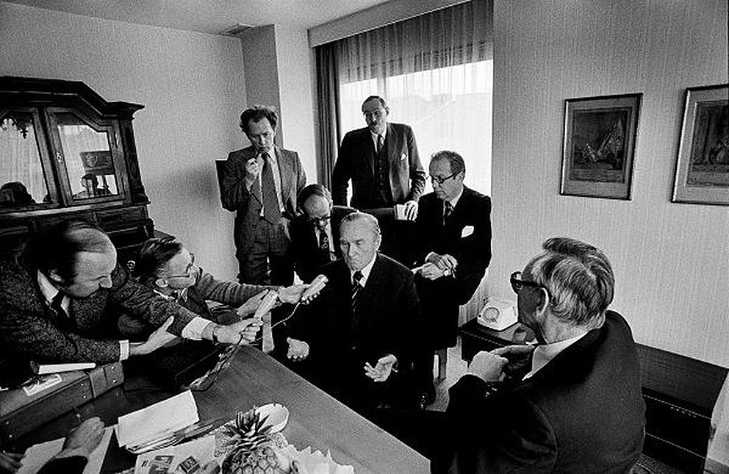
Charta 77 a pronásledování Jana Patočky
Ujal se Charty s vervou – psal, komentoval, sháněl podpisy, přesvědčoval
Charta ohlas v zahraničí – vzbudila zájem u holandského min. zahraničí
sešel se s Patočkou, další tiskovka už rozehnána
Psychická i fyzická zátěž – jednání dlouho do noci, brzy ráno další setkání, výslechy
Nemocný musel podstoupit 10 hodinový výslech → hospitalizace (srdeční slabost)
Sepsal politický testament
odpověď na možné pochybnosti o smyslu Charty
Význam Charty v rovinách:
občanské, mezinárodní, mravní

Slide 13
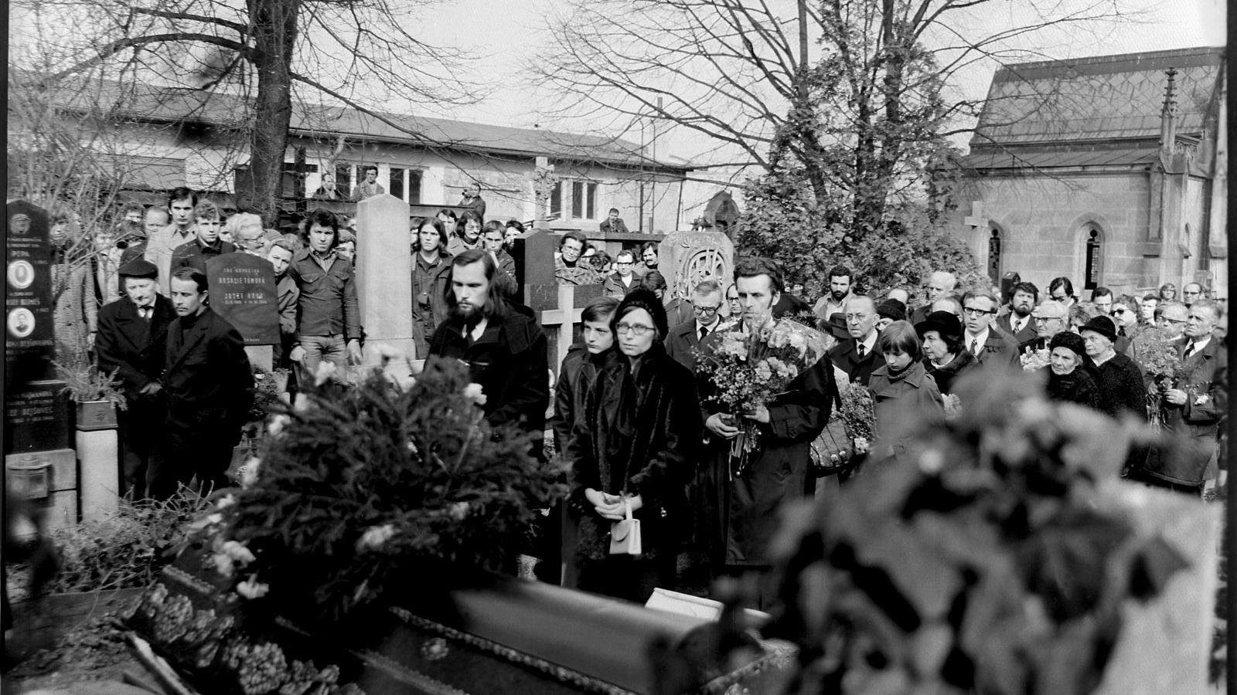
Smrt a rozloučení s Janem Patočkou
StB chtěla výslech v nemocnici → rozčilená konfrontace – 13.3. Patočka v nemocnici zemřel
Pronásledování odpůrce i po smrti
16.3. pohřeb
1200 lidí (předpokládaná účast disidentů)
Stal se policejní akcí
Notes:
– odklon dopravy pro ztížení přístupu příchozích, kamery na hrobech, zatýkání před hřbitovem, někteří postiženi ztrátou zaměstnání, úmyslně zpožděn tisk smutečního oznámení, vydán zákaz prodeje věnců a květin

Slide 14
Patočkova filozofie
Hlavní část jeho filosofie – FENOMENOLOGIE
Husserel + Heidegger
Přirozený svět jako filosofický problém
Rozvinul Platónovu péči o duši
je vlastním jádrem evropské identity a jedinečnosti
Krize, ve které se Evropa nachází bude překonána, pokud se vrátíme k sókratovské „péči o duši“
Péče o duši, Evropa a doba poevropská
Pokus o novou filosofii dějiny
Kacířské eseje o filosofii dějin
Filosofie výchovy, kultury

Slide 15
Zdroje
BLECHA, Ivan. Jan Patočka. Olomouc: Votobia, 1997. Velká řada (Votobia). ISBN |a80-7198-287-3.
DUBSKÝ, Ivan. Filosof Jan Patočka. 2. opr. vyd. Praha: Oikoymenh, 1997. Oikúmené (OIKOYMENH). ISBN 80-86005-37-2.
Jan Patočka v jubilejním roce 2017. Ostrava: Ostravská univerzita, 2017. ISBN 978-80-7464-906-6.
TESAŘ, Tomáš. Péče o duši u Jana Patočky. Praha, 2013. Bakalářská práce. Karlova univerzita, Evangelická teologická fakulta.
SPURNÝ, Jaroslav. Památník holandského ministra připomíná schůzku, která Jana Patočku stála život [online]. [cit. 2019-04-22]. https://www.respekt.cz/komentare/socha-holandskeho-ministra-pripomene-schuzku-ktera-jana-patocku-stala-zivot.
Jan Patočka: darovat smrt https://www.ceskatelevize.cz/ivysilani/10430569092-jan-patocka-
Kacířský filosof Jan Patočka https://www.ceskatelevize.cz/ivysilani/10150778447-historie-cs/212452801400012

